Slide 1
방탈출모아:유저앱
-페이지 설명서
Application담당 박정규

Slide 2
페이지별 구분 및 파생 페이지
페이지 이름 | 기능 | 파생 페이지
메인 페이지 | 테마 리스트 제공 검색기능 제공 추천 테마 제공 | 로그인 페이지 테마정보 페이지
유저 정보 페이지 | 예약확인 및 취소 알람확인 및 삭제
테마정보 페이지 | 테마정보 제공 | 예약확인 페이지
예약확인 페이지 | 날짜별 예약정보 제공 알람 추가 | 예약하기 페이지
예약하기 페이지 | 서버에 예약 요청하기 | -

Slide 3
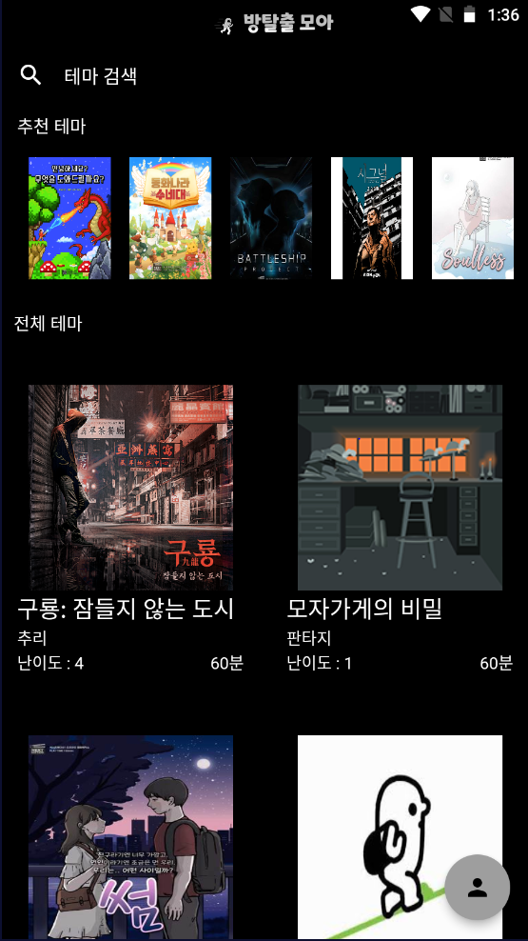
메인페이지
1
번호 | 설명
1번 | 앱 상단 바 앱 이름과 아이콘 표시
2번 | 테마 검색 바 키워드를 통해 테마 검색 가능
3번 | 추천 테마 리스트 유저 맞춤 추천 리스트 제공 각 테마 포스터 클릭시 테마 정보 페이지로 전환
4번 | 전체 테마 리스트 각 테마 포스터 및 정보 클릭시 테마 정보 페이지로 전환
5번 | 유저 정보 아이콘 클릭시 유저 정보 페이지로 전환기능
2
3
4
5

Slide 4
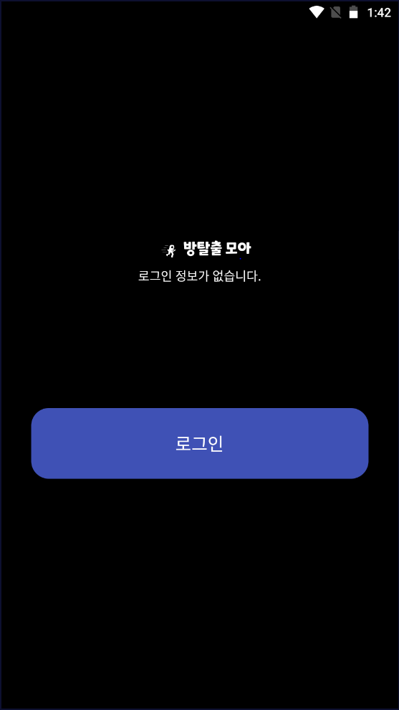
유저 정보 페이지(비로그인)
번호 | 정보
1번 | 현재 로그인 상태 표시
2번 | 로그인 버튼 구글 로그인으로 이동
1
2

Slide 5
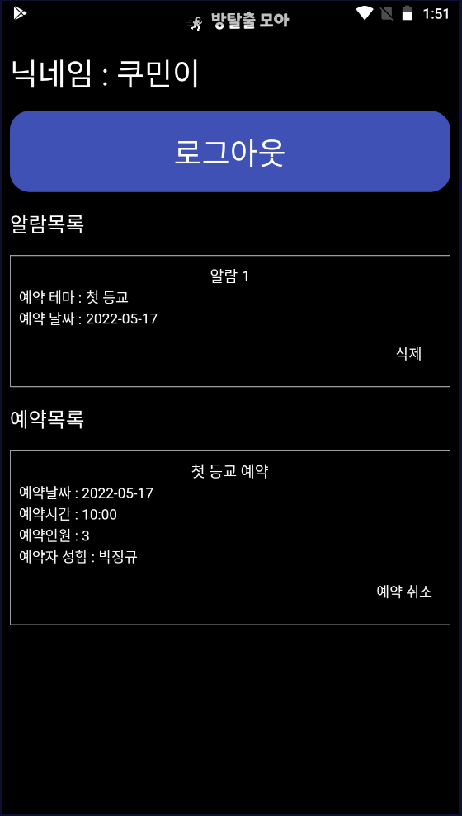
유저 정보 페이지(로그인)
1
번호 | 정보
1번 | 유저정보 닉네임 표시
2번 | 로그아웃 버튼
3번 | 알람 목록 유저가 설정한 알람 관련 정보 제공
4번 | 알람 삭제 버튼 클릭시 해당 알람 삭제
5번 | 예약 목록 유저의 예약 현황 정보 제공
6번 | 예약 취소 버튼 클릭시 서버로 예약 취소 요청 전달
2
3
4
5
6

Slide 6
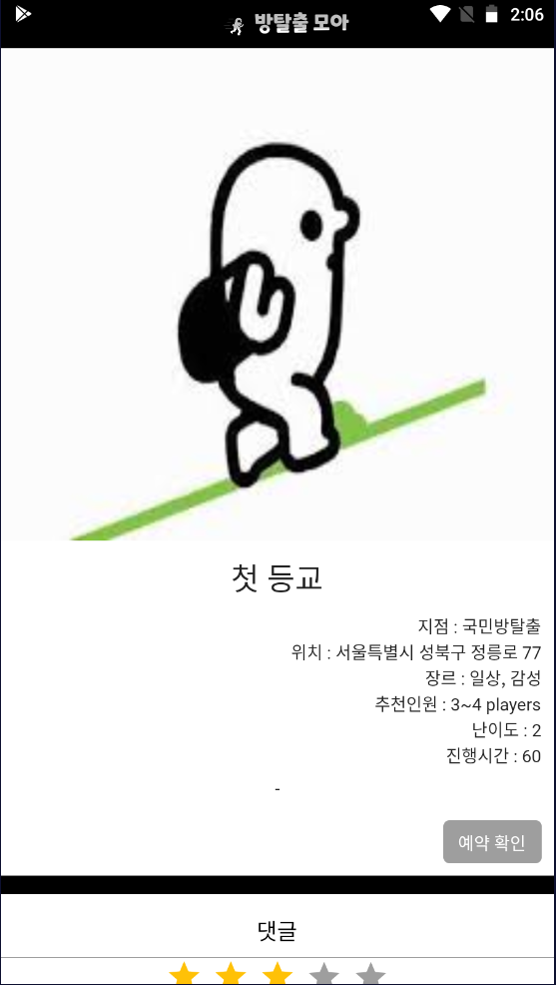
테마정보 페이지
1
번호 | 정보
1번 | 테마 포스터
2번 | 테마 이름
3번 | 테마 정보 방탈출카페 이름, 위치, 테마 장르, 추천인원 등 포함
4번 | 예약 확인 버튼 클릭시 해당 테마의 예약확인페이지로 연결
5번 | 하단 댓글 창 댓글/별점 작성 및 다른 유저의 댓글 제공
2
3
4
5

Slide 7
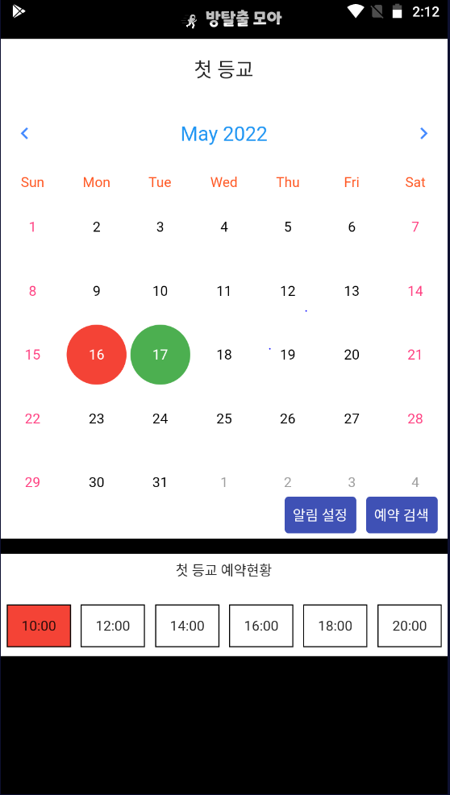
예약확인 페이지
번호 | 정보
1번 | 테마 이름
2번 | 달력 예약 정보를 확인하고자 하는 날짜 선택 가능 오늘 기준 지나간 날짜는 선택 불가
3번 | 알림설정 버튼 클릭시 해당 테마, 선택된 날짜의 예약 알림 등록 예약에 취소 발생시 알림 발송
4번 | 예약 검색 버튼 클릭시 해당 테마의 예약현황을 요청하여 받아오고 하단 예약현황 리스트를 만든다
5번 | 예약현황 리스트 선택된 날짜의 예약 현황 리스트 각 시간들은 클릭 가능한 버튼이나 예약 불가능한 시간의 경우 붉은 색으로 표시되며 클릭 불가. 시간 클릭시 해당 시간 예약하기 페이지로 이동
1
2
3
4
5

Slide 8
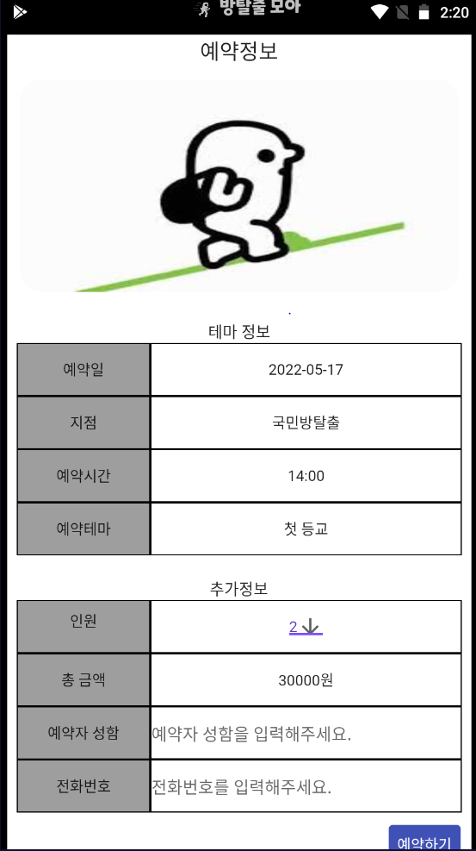
예약하기 페이지
번호 | 정보
1번 | 테마 포스터
2번 | 고정적인 테마 정보 예약일, 카페 이름, 예약 시간, 예약 테마 이름으로 구성되어 있다.
3번 | 추가적인 예약 정보 예약 인원, 총 금액, 예약자 성함, 전화번호로 구성되어 있다. 예약 인원을 변경하면 총 금액이 자동으로 변경된다. 전화번호의 경우 xxx-xxxx-xxxx형식으로 작성된다.
4번 | 예약하기 버튼 설정된 정보를 포함하여 서버에 예약하기 요청을 보낸다. 예약 실패 시 경고창을 통해 유저에게 실패 사실을 알린다.
1
2
3
4

